Slide 1
Роль дополнительного образования в социализации детей с ОВЗ и инвалидностью.
МИНИСТЕРСТВО ОБРАЗОВАНИЯ МАГАДАНСКОЙ ОБЛАСТИ
Государственное казенное общеобразовательное учреждение для обучающихся по адаптированным
образовательным программам
«Магаданский областной центр образования № 1»
(ГКОУ «МОЦО № 1»)
дошкольное подразделение
2022 г.

Slide 2
Дополнительное образование в ДОУ – одна из приоритетных сфер системы образования нового поколения, реализация которой позволяет улучшить общие результаты освоения дошкольниками программного минимума.

Slide 3
Дополнительное образование в ДОУ характеризуется :
дифференцированностью;
деятельностным характером;
направленностью на социализацию воспитанников

Slide 4
Дополнительное образование в дошкольном подразделении обеспечивает:
Создание условий для развития интересов, способностей детей с интеллектуальными нарушениями;
Преодоление или ослабление нарушенных функций и предупреждение вторичных отклонений в состоянии здоровья ребёнка

Slide 5
Направления дополнительного образования в дошкольном подразделении ГКОУ «МОЦО №1»
Художественно-эстетическое
Физкультурно-оздоровительное
Психокоррекция
Коррекционно-развивающее

Slide 6
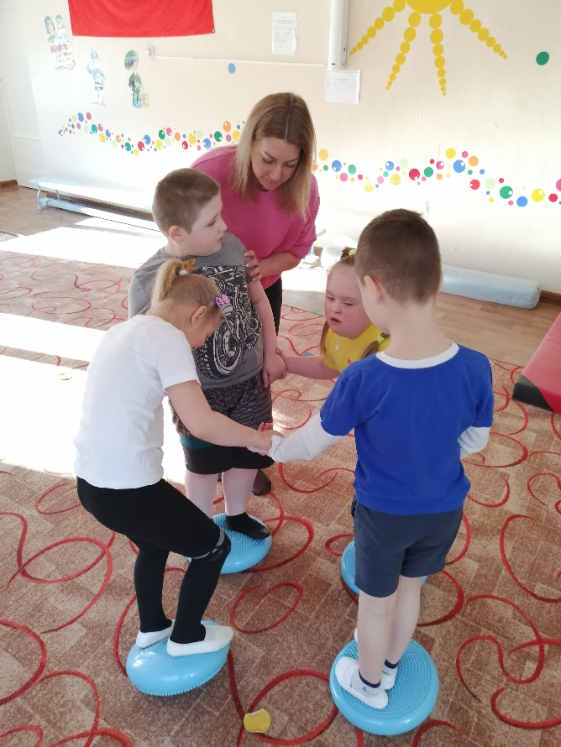
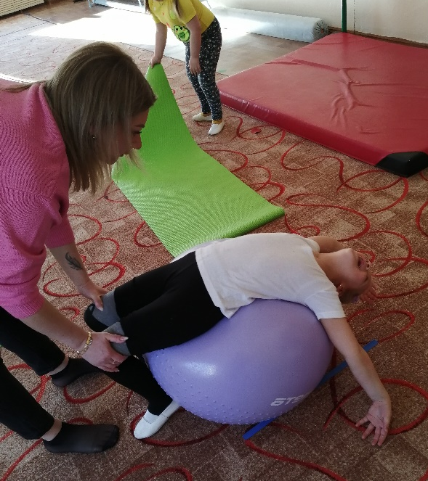
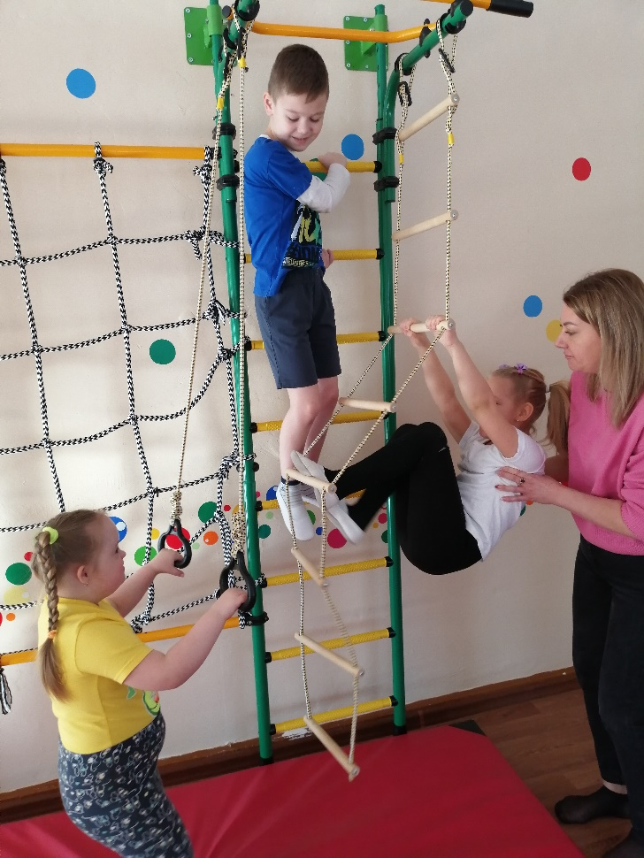
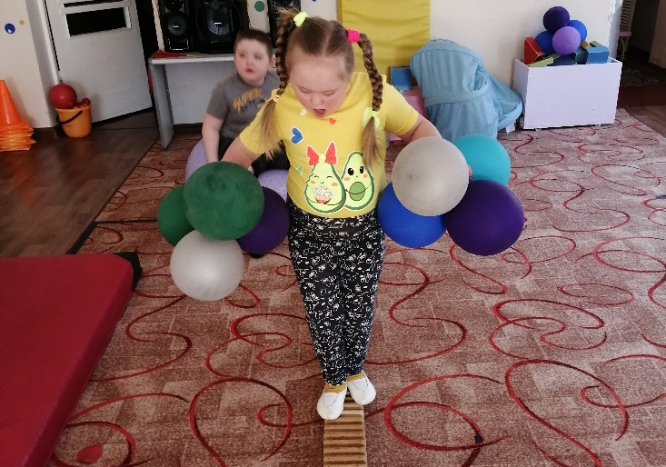
Физкультурно-оздоровительное направление
Кружок «Движение»

Slide 7
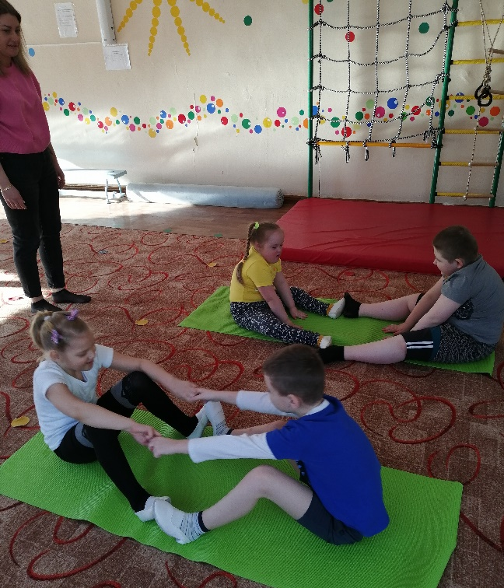
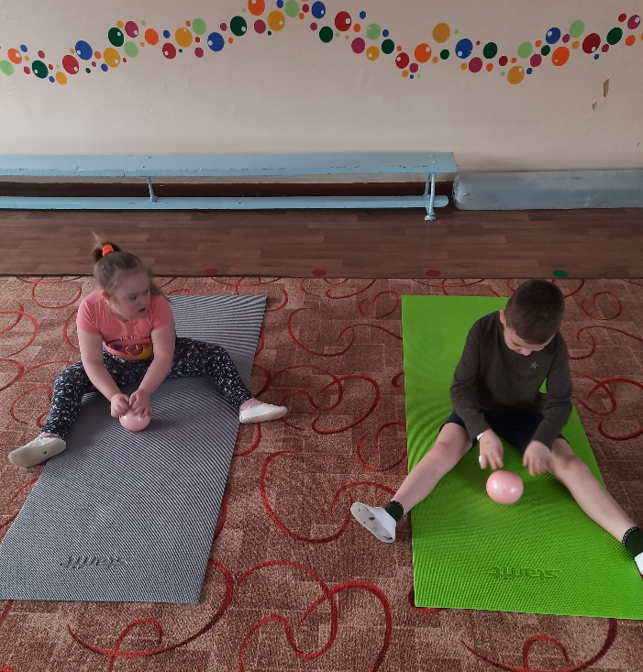
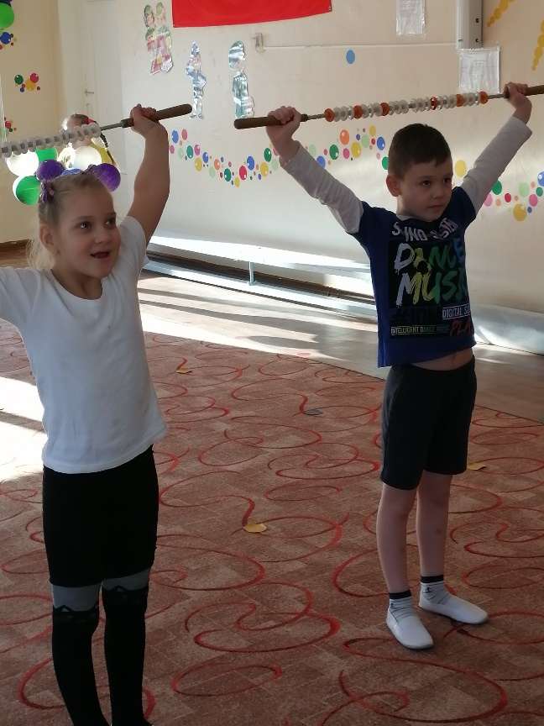
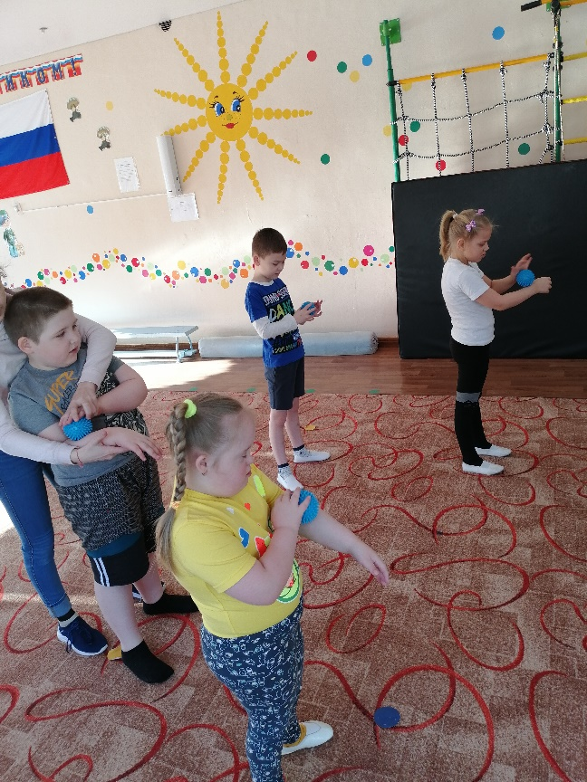

Slide 8
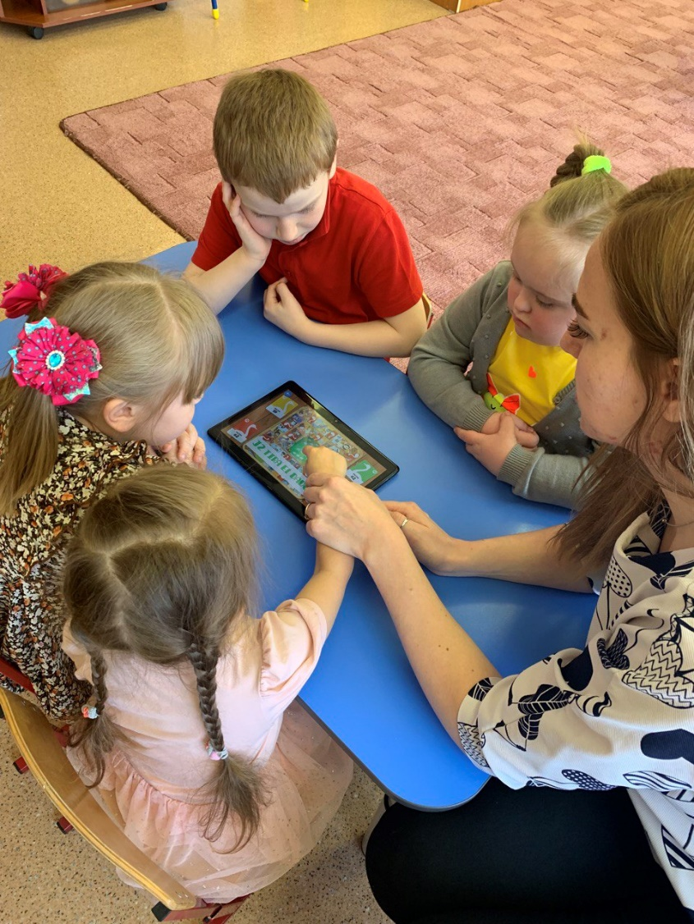
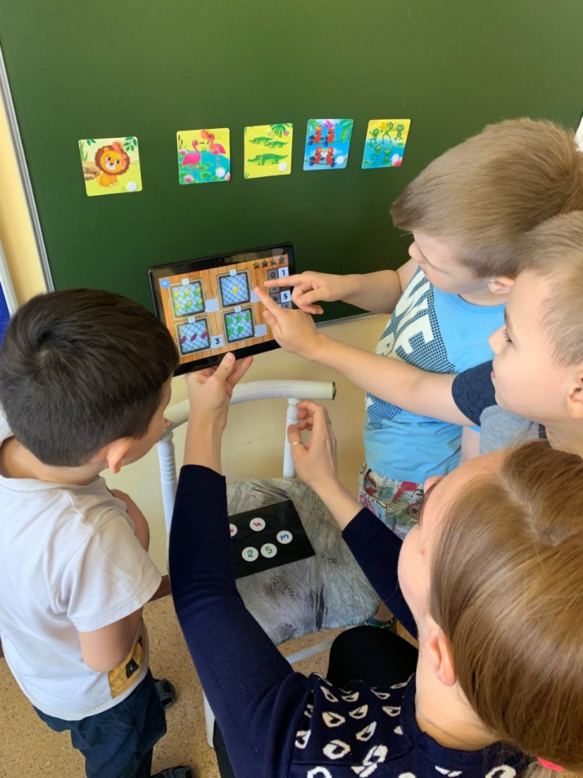
Коррекционно-развивающее направление
Кружок «Развивайка»

Slide 9
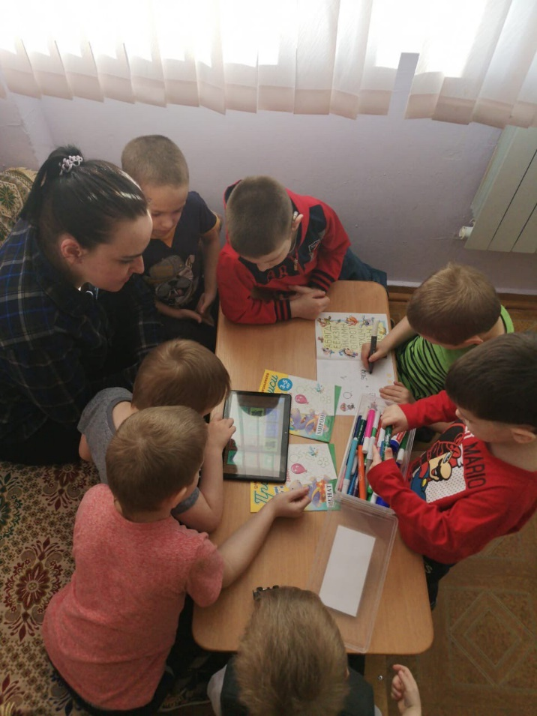
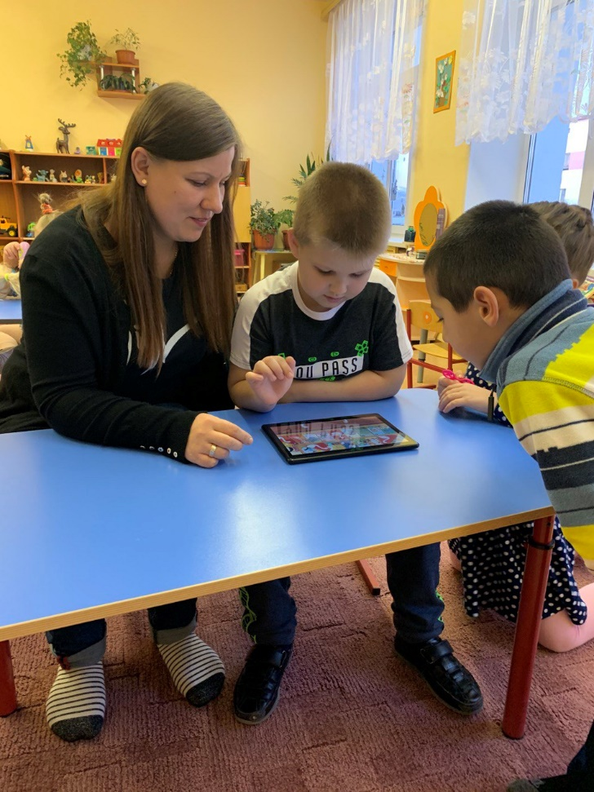
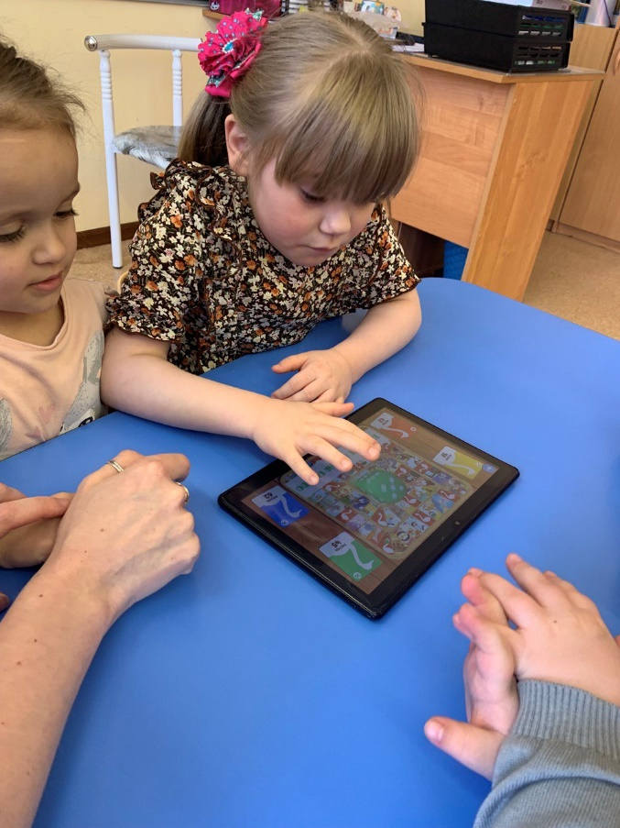
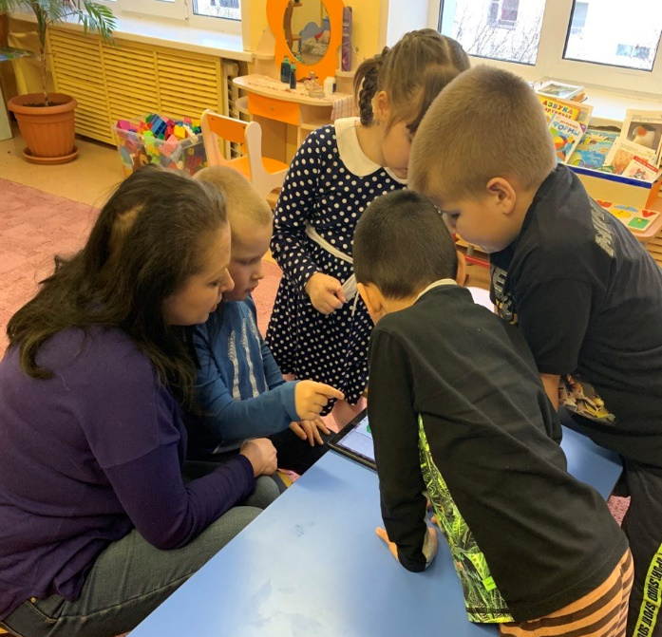

Slide 10
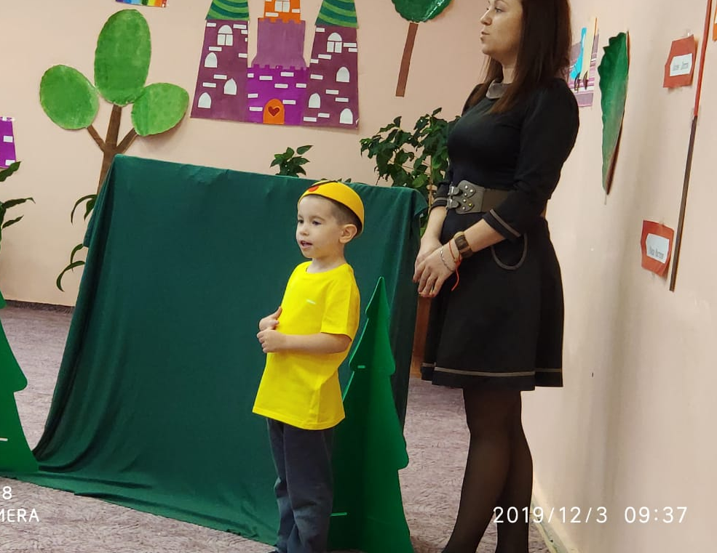
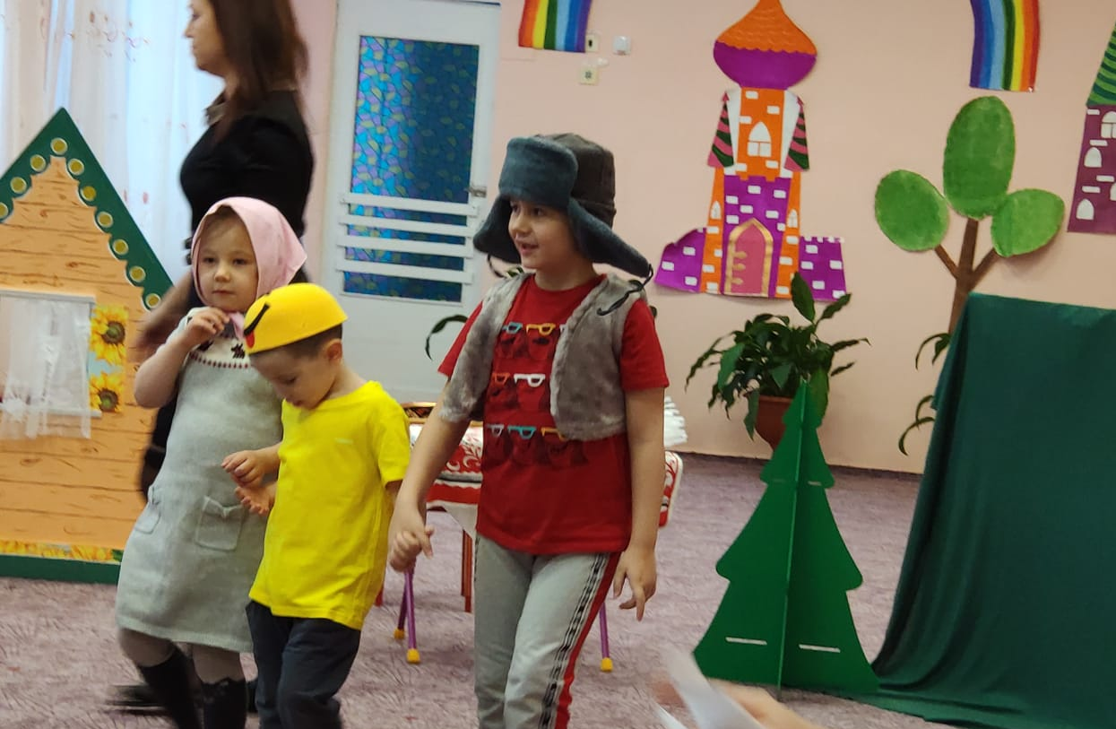
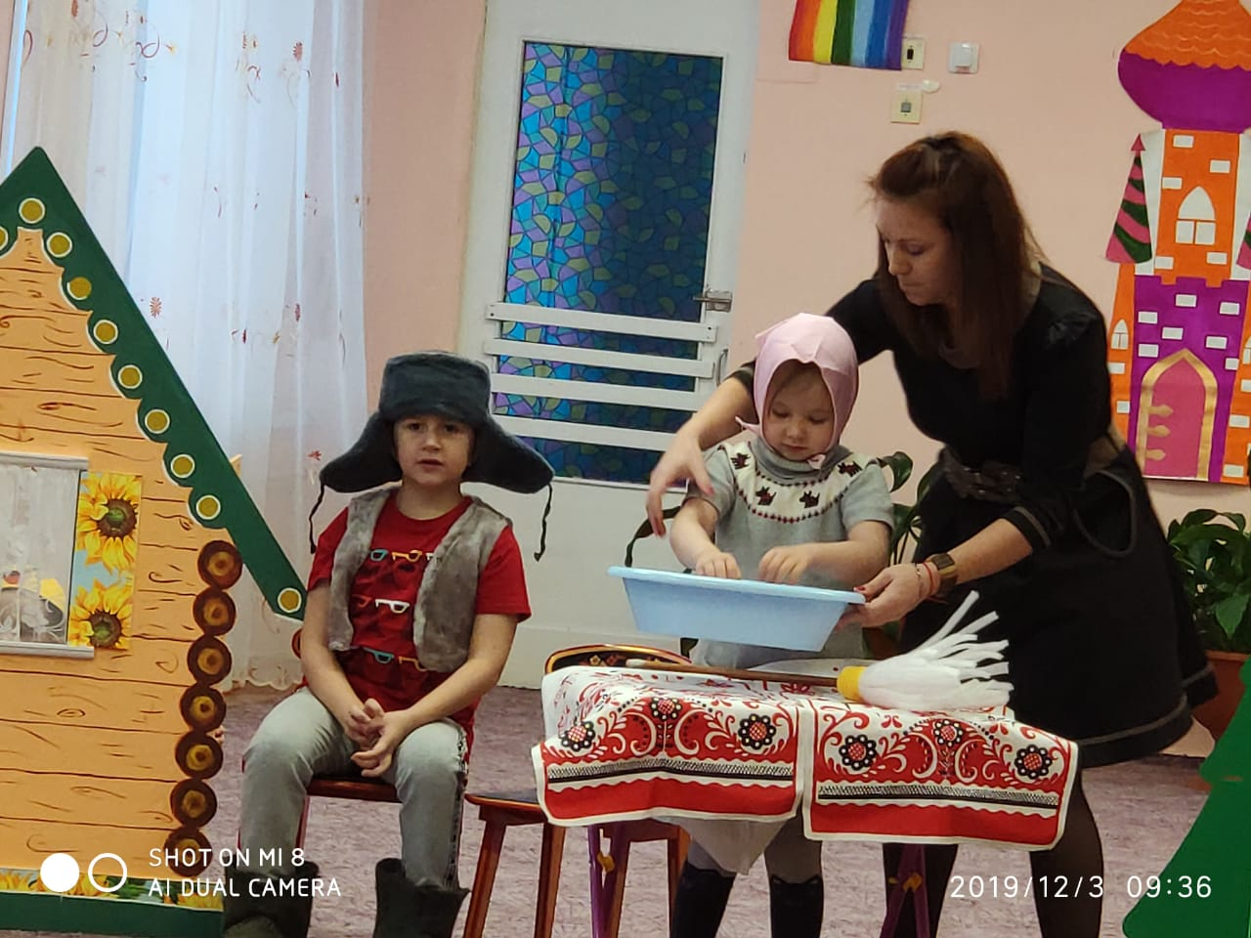
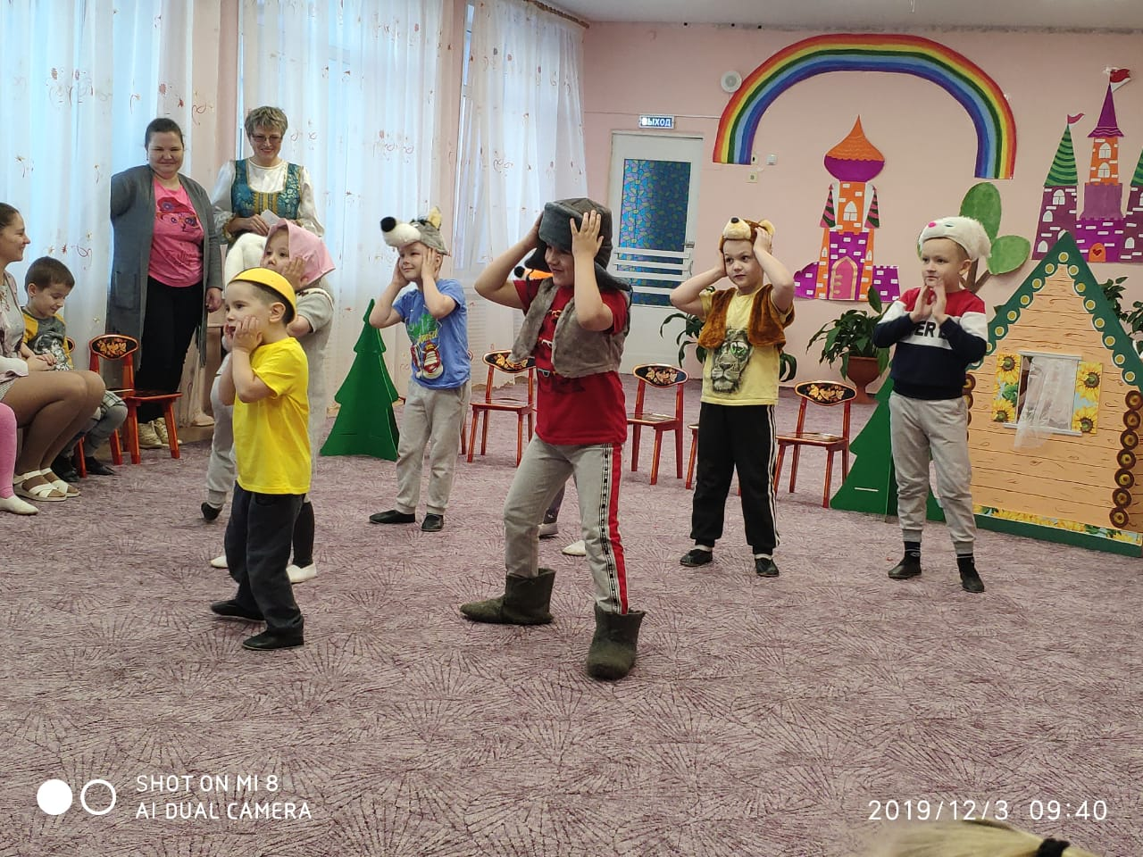
Психокоррекция
Студия «Сказкотерапия»

Slide 11
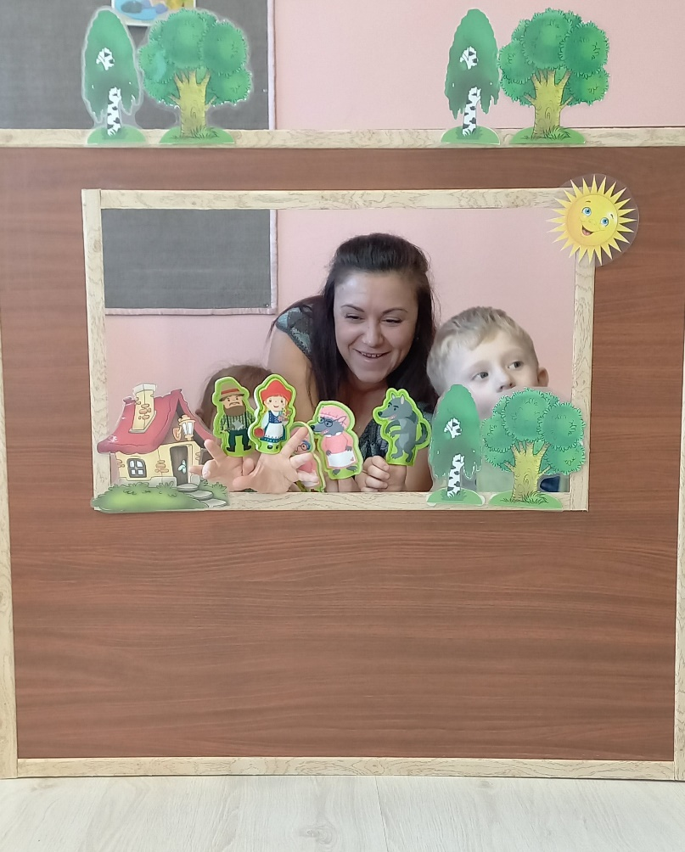
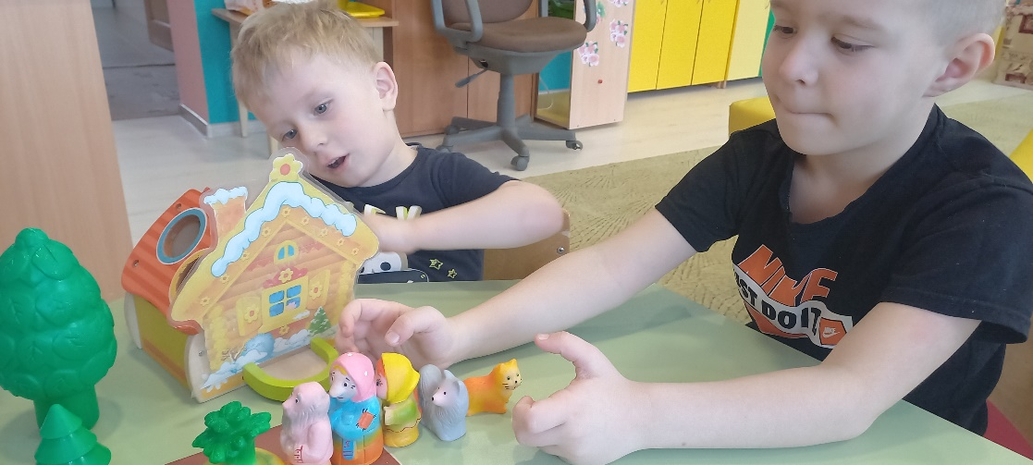
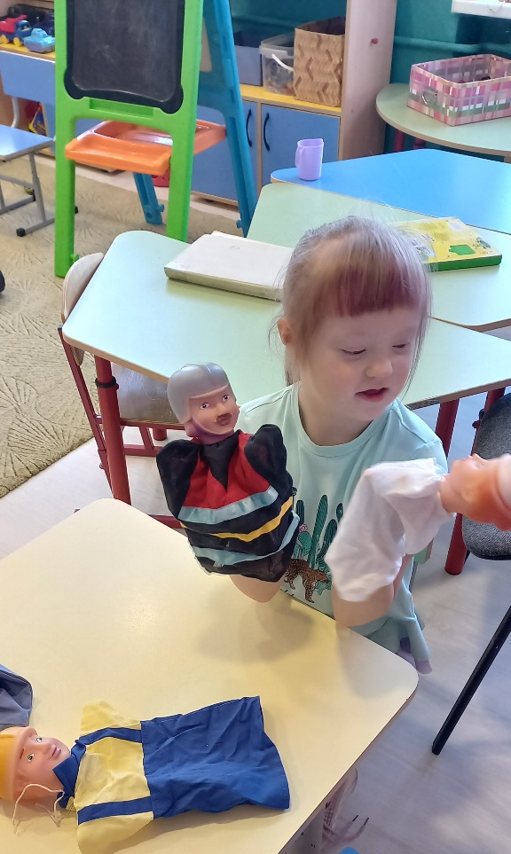
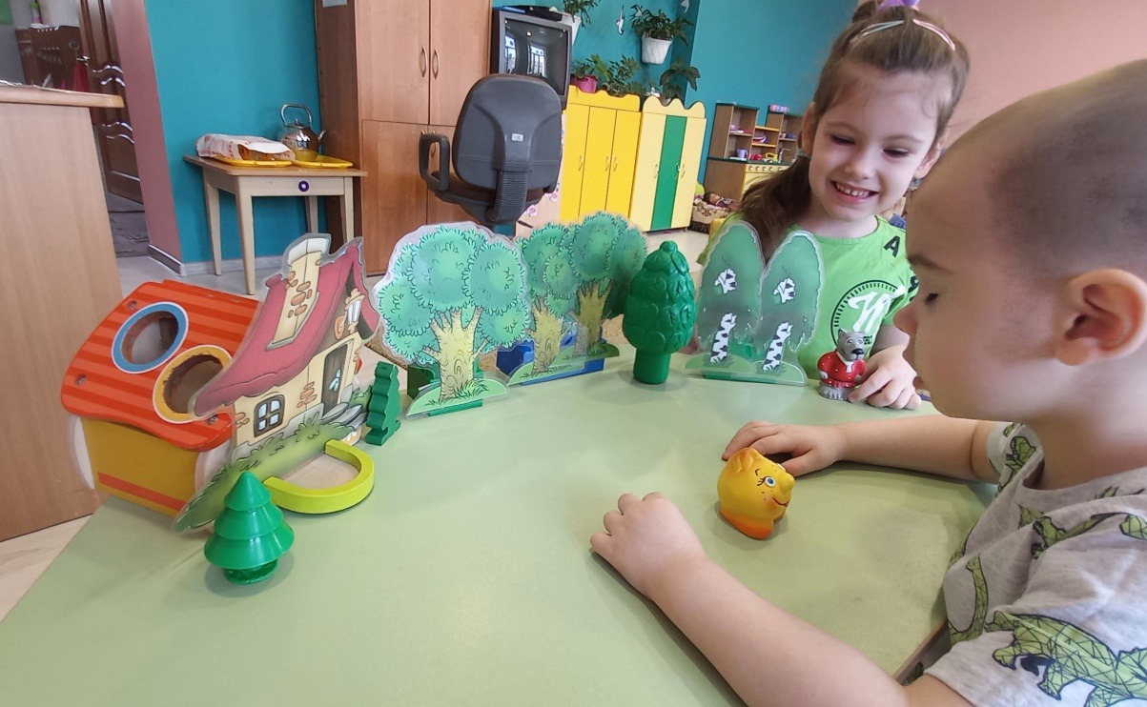

Slide 12
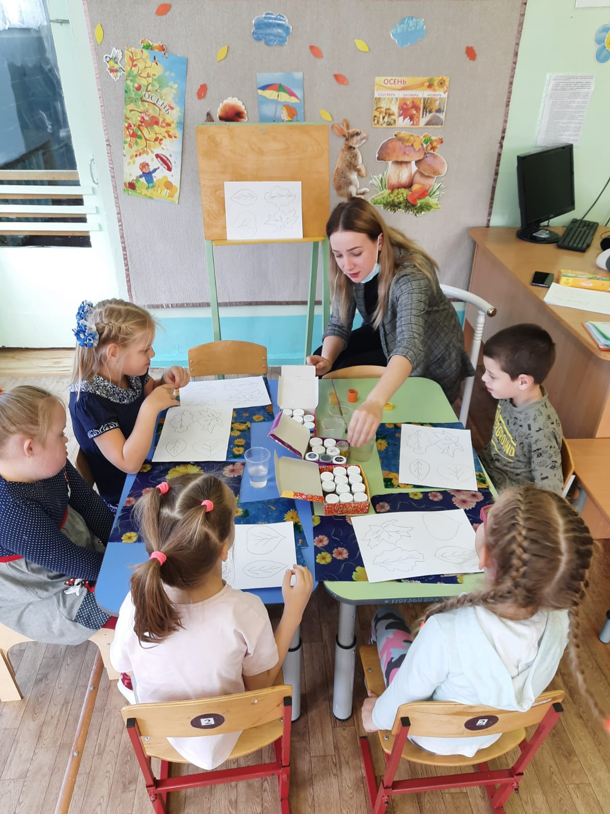
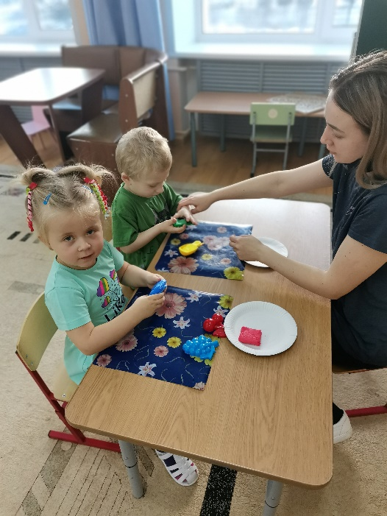
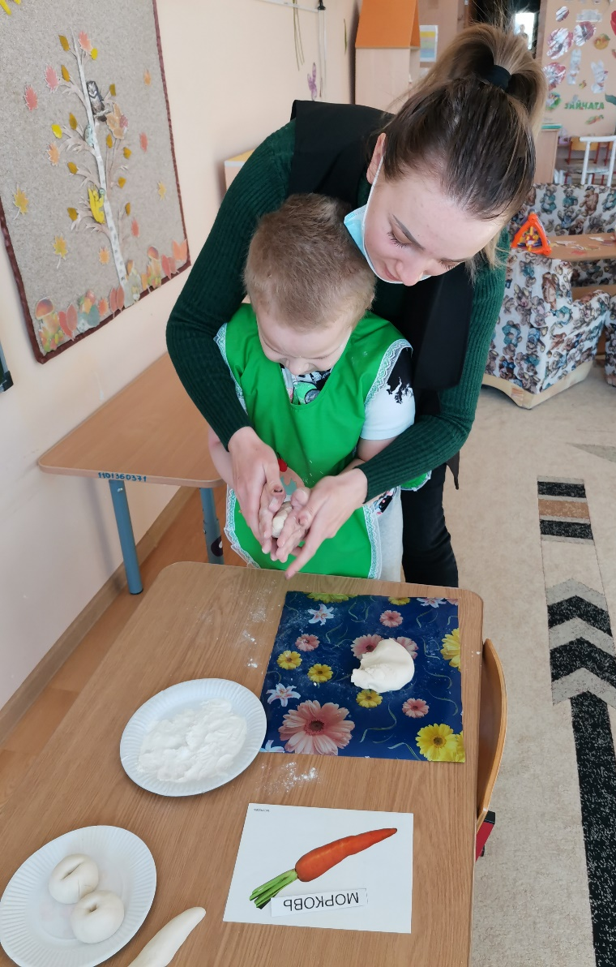
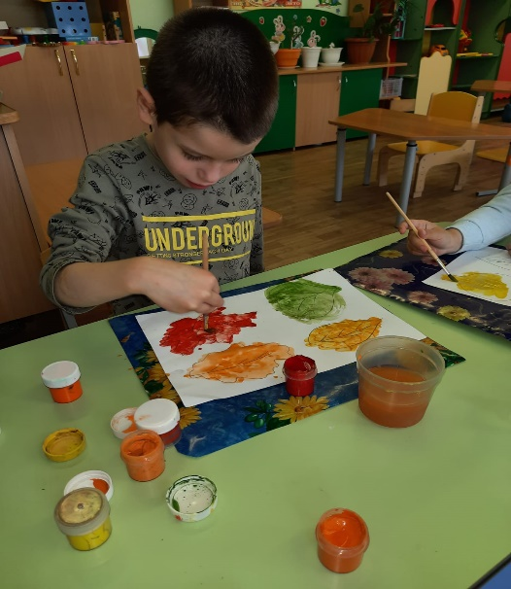
Художественно-эстетическое направление
Кружок «Умелые ручки»

Slide 13
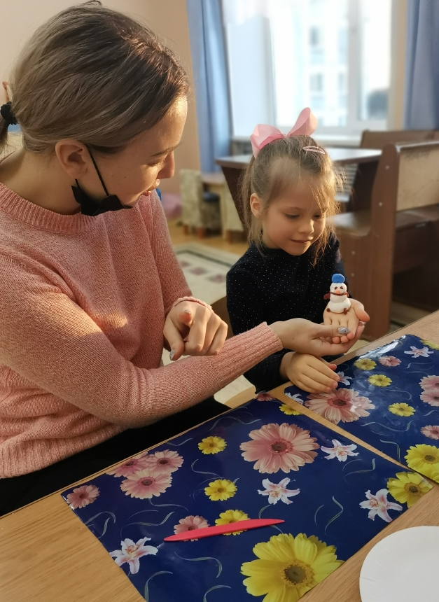
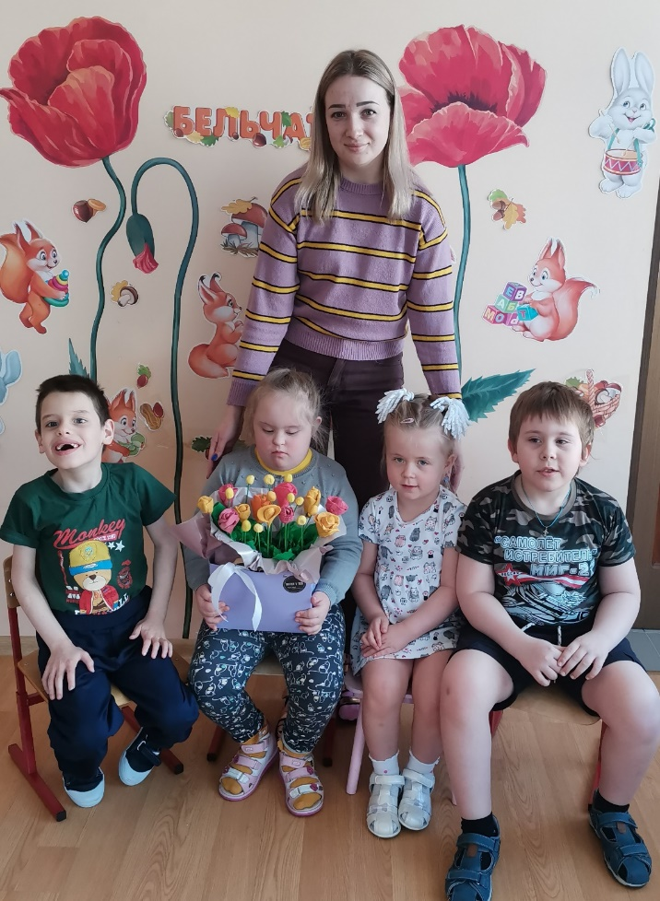
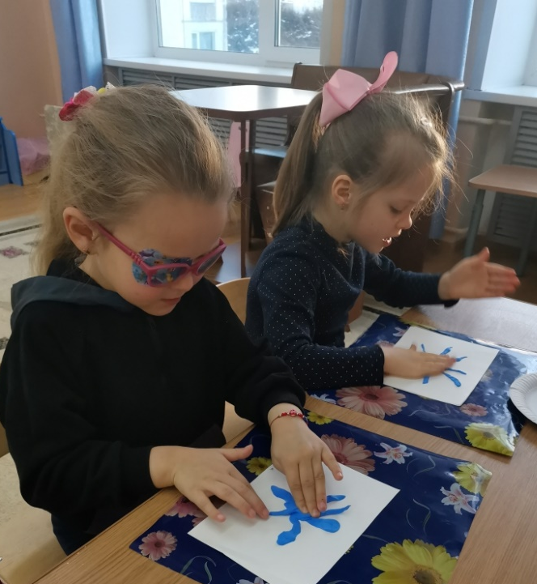

Slide 14
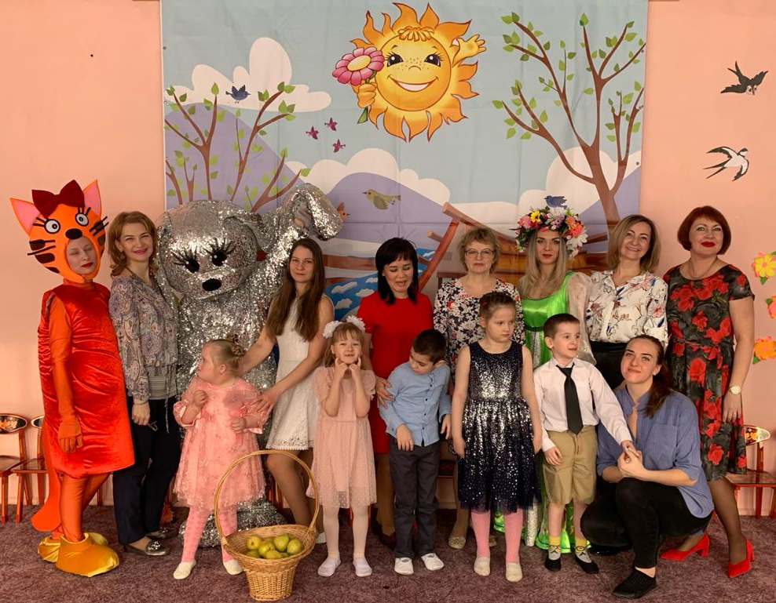
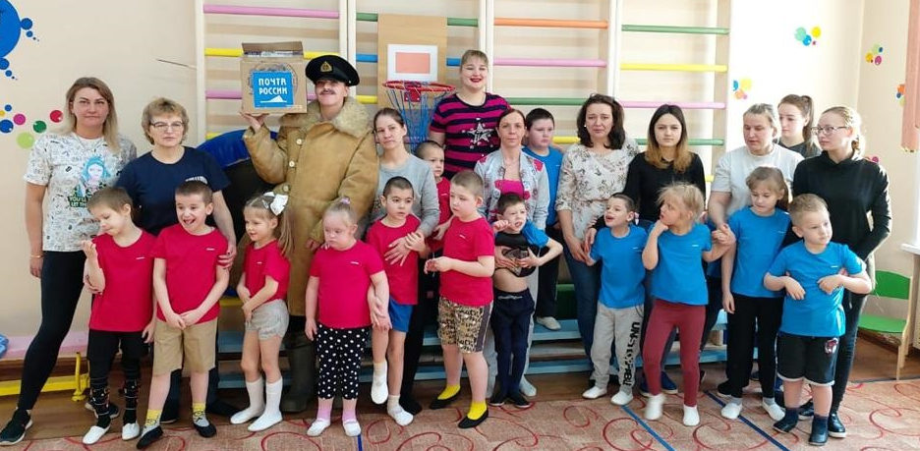

Slide 15
Спасибо
за внимание!

